Slide 1
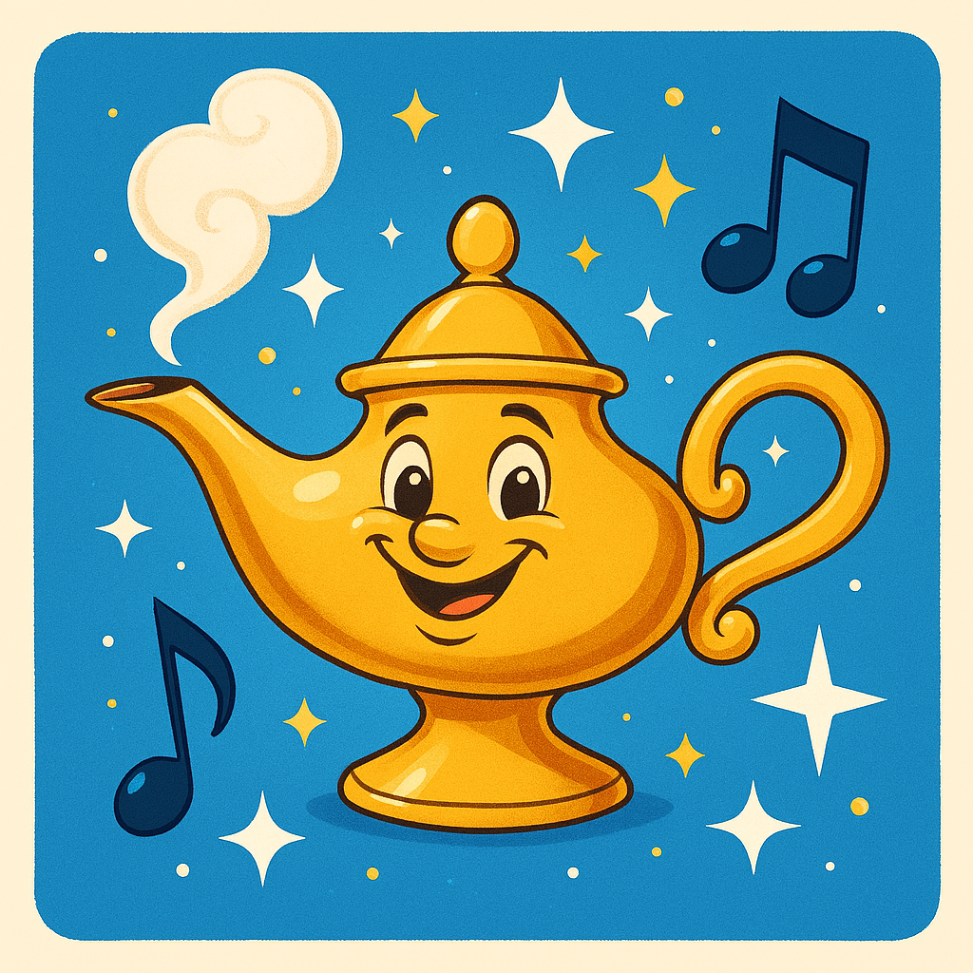
🎵 BINGO MUSICAL - Disney - Pequeños (8 canciones)
Cartón 1/50
Cartón 2/50
Hakuna Matata - El Rey León
Parte de él - La Sirenita
El ciclo sin fin - El Rey León
¡Qué festín! - La Bella y la Bestia
De nada - Vaiana
¿Puedes sentir el amor esta noche? - El Rey León
¡Qué festín! - La Bella y la Bestia
Hombre de acción - Mulán
Bajo el mar - La Sirenita
Hakuna Matata - El Rey León
Bajo el mar - La Sirenita
La Bella y la Bestia - La Bella y la Bestia
Un mundo ideal - Aladdín
Un amigo genial - Aladdín
Reflejo - Mulán
Parte de él - La Sirenita
Diapositiva 1 de 25 · bingomusicalgratis.es

Slide 2
🎵 BINGO MUSICAL - Disney - Pequeños (8 canciones)
Cartón 3/50
Cartón 4/50
Cuando pides un deseo a una estrella - Pinocho
Parte de él - La Sirenita
Hay un amigo en mí - Toy Story
Parte de él - La Sirenita
Qué lejos voy - Vaiana
Hay un amigo en mí - Toy Story
Colores en el viento - Pocahontas
El ciclo sin fin - El Rey León
Reflejo - Mulán
Recuérdame - Coco
Hombre de acción - Mulán
No se habla de Bruno - Encanto
Suéltalo - Frozen
No se habla de Bruno - Encanto
Suéltalo - Frozen
Reflejo - Mulán
Diapositiva 2 de 25 · bingomusicalgratis.es

Slide 3
🎵 BINGO MUSICAL - Disney - Pequeños (8 canciones)
Cartón 5/50
Cartón 6/50
Cuando pides un deseo a una estrella - Pinocho
Parte de él - La Sirenita
Hombre de acción - Mulán
¡Qué festín! - La Bella y la Bestia
Colores en el viento - Pocahontas
Un mundo ideal - Aladdín
Hay un amigo en mí - Toy Story
Suéltalo - Frozen
Un amigo genial - Aladdín
Hombre de acción - Mulán
Suéltalo - Frozen
Cuando pides un deseo a una estrella - Pinocho
La Bella y la Bestia - La Bella y la Bestia
¿Puedes sentir el amor esta noche? - El Rey León
El ciclo sin fin - El Rey León
Bajo el mar - La Sirenita
Diapositiva 3 de 25 · bingomusicalgratis.es

Slide 4
🎵 BINGO MUSICAL - Disney - Pequeños (8 canciones)
Cartón 7/50
Cartón 8/50
¿Puedes sentir el amor esta noche? - El Rey León
Hakuna Matata - El Rey León
Parte de él - La Sirenita
El ciclo sin fin - El Rey León
Hakuna Matata - El Rey León
Recuérdame - Coco
Supercalifragilisticoespialidoso - Mary Poppins
Bajo el mar - La Sirenita
Suéltalo - Frozen
Parte de él - La Sirenita
Un amigo genial - Aladdín
Bajo el mar - La Sirenita
Un amigo genial - Aladdín
Recuérdame - Coco
No se habla de Bruno - Encanto
Colores en el viento - Pocahontas
Diapositiva 4 de 25 · bingomusicalgratis.es

Slide 5
🎵 BINGO MUSICAL - Disney - Pequeños (8 canciones)
Cartón 9/50
Cartón 10/50
Hombre de acción - Mulán
No se habla de Bruno - Encanto
La Bella y la Bestia - La Bella y la Bestia
Recuérdame - Coco
¿Puedes sentir el amor esta noche? - El Rey León
Hombre de acción - Mulán
Suéltalo - Frozen
Parte de él - La Sirenita
¡Qué festín! - La Bella y la Bestia
Cuando pides un deseo a una estrella - Pinocho
Suéltalo - Frozen
Reflejo - Mulán
Supercalifragilisticoespialidoso - Mary Poppins
¿Puedes sentir el amor esta noche? - El Rey León
¡Qué festín! - La Bella y la Bestia
La Bella y la Bestia - La Bella y la Bestia
Diapositiva 5 de 25 · bingomusicalgratis.es

Slide 6
🎵 BINGO MUSICAL - Disney - Pequeños (8 canciones)
Cartón 11/50
Cartón 12/50
Qué lejos voy - Vaiana
Un amigo genial - Aladdín
Suéltalo - Frozen
Parte de él - La Sirenita
¿Puedes sentir el amor esta noche? - El Rey León
No se habla de Bruno - Encanto
No se habla de Bruno - Encanto
Bajo el mar - La Sirenita
Supercalifragilisticoespialidoso - Mary Poppins
Un amigo genial - Aladdín
Recuérdame - Coco
Un mundo ideal - Aladdín
Recuérdame - Coco
Reflejo - Mulán
Suéltalo - Frozen
De nada - Vaiana
Diapositiva 6 de 25 · bingomusicalgratis.es

Slide 7
🎵 BINGO MUSICAL - Disney - Pequeños (8 canciones)
Cartón 13/50
Cartón 14/50
Parte de él - La Sirenita
Recuérdame - Coco
Hakuna Matata - El Rey León
Supercalifragilisticoespialidoso - Mary Poppins
Hay un amigo en mí - Toy Story
Hakuna Matata - El Rey León
De nada - Vaiana
El ciclo sin fin - El Rey León
No se habla de Bruno - Encanto
Suéltalo - Frozen
Qué lejos voy - Vaiana
Parte de él - La Sirenita
Bajo el mar - La Sirenita
La Bella y la Bestia - La Bella y la Bestia
Recuérdame - Coco
Reflejo - Mulán
Diapositiva 7 de 25 · bingomusicalgratis.es

Slide 8
🎵 BINGO MUSICAL - Disney - Pequeños (8 canciones)
Cartón 15/50
Cartón 16/50
¿Puedes sentir el amor esta noche? - El Rey León
Hakuna Matata - El Rey León
Suéltalo - Frozen
La Bella y la Bestia - La Bella y la Bestia
Reflejo - Mulán
Bajo el mar - La Sirenita
Qué lejos voy - Vaiana
Supercalifragilisticoespialidoso - Mary Poppins
Hombre de acción - Mulán
Un mundo ideal - Aladdín
Qué lejos voy - Vaiana
El ciclo sin fin - El Rey León
Reflejo - Mulán
El ciclo sin fin - El Rey León
Hay un amigo en mí - Toy Story
No se habla de Bruno - Encanto
Diapositiva 8 de 25 · bingomusicalgratis.es

Slide 9
🎵 BINGO MUSICAL - Disney - Pequeños (8 canciones)
Cartón 17/50
Cartón 18/50
Supercalifragilisticoespialidoso - Mary Poppins
Hakuna Matata - El Rey León
¿Puedes sentir el amor esta noche? - El Rey León
Colores en el viento - Pocahontas
La Bella y la Bestia - La Bella y la Bestia
Hay un amigo en mí - Toy Story
El ciclo sin fin - El Rey León
Recuérdame - Coco
Hay un amigo en mí - Toy Story
Un amigo genial - Aladdín
Hakuna Matata - El Rey León
No se habla de Bruno - Encanto
Bajo el mar - La Sirenita
Un amigo genial - Aladdín
Qué lejos voy - Vaiana
Bajo el mar - La Sirenita
Diapositiva 9 de 25 · bingomusicalgratis.es

Slide 10
🎵 BINGO MUSICAL - Disney - Pequeños (8 canciones)
Cartón 19/50
Cartón 20/50
¡Qué festín! - La Bella y la Bestia
Reflejo - Mulán
¿Puedes sentir el amor esta noche? - El Rey León
Hay un amigo en mí - Toy Story
Suéltalo - Frozen
Hombre de acción - Mulán
Bajo el mar - La Sirenita
Hombre de acción - Mulán
Un mundo ideal - Aladdín
Colores en el viento - Pocahontas
Supercalifragilisticoespialidoso - Mary Poppins
No se habla de Bruno - Encanto
Cuando pides un deseo a una estrella - Pinocho
No se habla de Bruno - Encanto
La Bella y la Bestia - La Bella y la Bestia
Bajo el mar - La Sirenita
Diapositiva 10 de 25 · bingomusicalgratis.es

Slide 11
🎵 BINGO MUSICAL - Disney - Pequeños (8 canciones)
Cartón 21/50
Cartón 22/50
No se habla de Bruno - Encanto
Bajo el mar - La Sirenita
Supercalifragilisticoespialidoso - Mary Poppins
¡Qué festín! - La Bella y la Bestia
Recuérdame - Coco
Suéltalo - Frozen
¡Qué festín! - La Bella y la Bestia
La Bella y la Bestia - La Bella y la Bestia
Colores en el viento - Pocahontas
El ciclo sin fin - El Rey León
Qué lejos voy - Vaiana
Hay un amigo en mí - Toy Story
De nada - Vaiana
Suéltalo - Frozen
La Bella y la Bestia - La Bella y la Bestia
Hakuna Matata - El Rey León
Diapositiva 11 de 25 · bingomusicalgratis.es

Slide 12
🎵 BINGO MUSICAL - Disney - Pequeños (8 canciones)
Cartón 23/50
Cartón 24/50
El ciclo sin fin - El Rey León
Reflejo - Mulán
¿Puedes sentir el amor esta noche? - El Rey León
¿Puedes sentir el amor esta noche? - El Rey León
Qué lejos voy - Vaiana
Colores en el viento - Pocahontas
Hakuna Matata - El Rey León
Hombre de acción - Mulán
Un mundo ideal - Aladdín
Cuando pides un deseo a una estrella - Pinocho
¡Qué festín! - La Bella y la Bestia
Reflejo - Mulán
No se habla de Bruno - Encanto
La Bella y la Bestia - La Bella y la Bestia
El ciclo sin fin - El Rey León
Hombre de acción - Mulán
Diapositiva 12 de 25 · bingomusicalgratis.es

Slide 13
🎵 BINGO MUSICAL - Disney - Pequeños (8 canciones)
Cartón 25/50
Cartón 26/50
Un mundo ideal - Aladdín
Reflejo - Mulán
El ciclo sin fin - El Rey León
Recuérdame - Coco
Hakuna Matata - El Rey León
Hombre de acción - Mulán
Bajo el mar - La Sirenita
¿Puedes sentir el amor esta noche? - El Rey León
La Bella y la Bestia - La Bella y la Bestia
El ciclo sin fin - El Rey León
No se habla de Bruno - Encanto
Colores en el viento - Pocahontas
Parte de él - La Sirenita
De nada - Vaiana
Suéltalo - Frozen
¡Qué festín! - La Bella y la Bestia
Diapositiva 13 de 25 · bingomusicalgratis.es

Slide 14
🎵 BINGO MUSICAL - Disney - Pequeños (8 canciones)
Cartón 27/50
Cartón 28/50
La Bella y la Bestia - La Bella y la Bestia
Parte de él - La Sirenita
Hakuna Matata - El Rey León
¿Puedes sentir el amor esta noche? - El Rey León
¡Qué festín! - La Bella y la Bestia
Hombre de acción - Mulán
El ciclo sin fin - El Rey León
Colores en el viento - Pocahontas
Hombre de acción - Mulán
Hakuna Matata - El Rey León
De nada - Vaiana
Un amigo genial - Aladdín
¿Puedes sentir el amor esta noche? - El Rey León
Supercalifragilisticoespialidoso - Mary Poppins
Recuérdame - Coco
La Bella y la Bestia - La Bella y la Bestia
Diapositiva 14 de 25 · bingomusicalgratis.es

Slide 15
🎵 BINGO MUSICAL - Disney - Pequeños (8 canciones)
Cartón 29/50
Cartón 30/50
¿Puedes sentir el amor esta noche? - El Rey León
Hay un amigo en mí - Toy Story
Hombre de acción - Mulán
Parte de él - La Sirenita
Hakuna Matata - El Rey León
Un amigo genial - Aladdín
Parte de él - La Sirenita
El ciclo sin fin - El Rey León
De nada - Vaiana
Hombre de acción - Mulán
Colores en el viento - Pocahontas
No se habla de Bruno - Encanto
Un mundo ideal - Aladdín
Hakuna Matata - El Rey León
Reflejo - Mulán
Qué lejos voy - Vaiana
Diapositiva 15 de 25 · bingomusicalgratis.es

Slide 16
🎵 BINGO MUSICAL - Disney - Pequeños (8 canciones)
Cartón 31/50
Cartón 32/50
Cuando pides un deseo a una estrella - Pinocho
El ciclo sin fin - El Rey León
Hombre de acción - Mulán
Bajo el mar - La Sirenita
De nada - Vaiana
Un mundo ideal - Aladdín
Un mundo ideal - Aladdín
Hay un amigo en mí - Toy Story
Parte de él - La Sirenita
Hay un amigo en mí - Toy Story
Supercalifragilisticoespialidoso - Mary Poppins
¡Qué festín! - La Bella y la Bestia
Un amigo genial - Aladdín
¿Puedes sentir el amor esta noche? - El Rey León
Suéltalo - Frozen
Reflejo - Mulán
Diapositiva 16 de 25 · bingomusicalgratis.es

Slide 17
🎵 BINGO MUSICAL - Disney - Pequeños (8 canciones)
Cartón 33/50
Cartón 34/50
¡Qué festín! - La Bella y la Bestia
Parte de él - La Sirenita
Cuando pides un deseo a una estrella - Pinocho
Bajo el mar - La Sirenita
La Bella y la Bestia - La Bella y la Bestia
Reflejo - Mulán
La Bella y la Bestia - La Bella y la Bestia
De nada - Vaiana
Hay un amigo en mí - Toy Story
¿Puedes sentir el amor esta noche? - El Rey León
Qué lejos voy - Vaiana
Hombre de acción - Mulán
Qué lejos voy - Vaiana
No se habla de Bruno - Encanto
Un amigo genial - Aladdín
De nada - Vaiana
Diapositiva 17 de 25 · bingomusicalgratis.es

Slide 18
🎵 BINGO MUSICAL - Disney - Pequeños (8 canciones)
Cartón 35/50
Cartón 36/50
Qué lejos voy - Vaiana
Un mundo ideal - Aladdín
Suéltalo - Frozen
Un mundo ideal - Aladdín
Colores en el viento - Pocahontas
¿Puedes sentir el amor esta noche? - El Rey León
El ciclo sin fin - El Rey León
Reflejo - Mulán
Hombre de acción - Mulán
Hombre de acción - Mulán
Hakuna Matata - El Rey León
Recuérdame - Coco
La Bella y la Bestia - La Bella y la Bestia
Supercalifragilisticoespialidoso - Mary Poppins
Supercalifragilisticoespialidoso - Mary Poppins
Bajo el mar - La Sirenita
Diapositiva 18 de 25 · bingomusicalgratis.es

Slide 19
🎵 BINGO MUSICAL - Disney - Pequeños (8 canciones)
Cartón 37/50
Cartón 38/50
Parte de él - La Sirenita
Hay un amigo en mí - Toy Story
La Bella y la Bestia - La Bella y la Bestia
Hay un amigo en mí - Toy Story
Supercalifragilisticoespialidoso - Mary Poppins
Parte de él - La Sirenita
Hakuna Matata - El Rey León
Colores en el viento - Pocahontas
Cuando pides un deseo a una estrella - Pinocho
Un amigo genial - Aladdín
Qué lejos voy - Vaiana
Suéltalo - Frozen
¿Puedes sentir el amor esta noche? - El Rey León
No se habla de Bruno - Encanto
Hakuna Matata - El Rey León
¡Qué festín! - La Bella y la Bestia
Diapositiva 19 de 25 · bingomusicalgratis.es

Slide 20
🎵 BINGO MUSICAL - Disney - Pequeños (8 canciones)
Cartón 39/50
Cartón 40/50
Hombre de acción - Mulán
Un amigo genial - Aladdín
Supercalifragilisticoespialidoso - Mary Poppins
Bajo el mar - La Sirenita
Cuando pides un deseo a una estrella - Pinocho
Hakuna Matata - El Rey León
Un mundo ideal - Aladdín
Bajo el mar - La Sirenita
Hakuna Matata - El Rey León
Un amigo genial - Aladdín
Reflejo - Mulán
Qué lejos voy - Vaiana
No se habla de Bruno - Encanto
Suéltalo - Frozen
Un mundo ideal - Aladdín
El ciclo sin fin - El Rey León
Diapositiva 20 de 25 · bingomusicalgratis.es

Slide 21
🎵 BINGO MUSICAL - Disney - Pequeños (8 canciones)
Cartón 41/50
Cartón 42/50
Un amigo genial - Aladdín
La Bella y la Bestia - La Bella y la Bestia
¡Qué festín! - La Bella y la Bestia
Reflejo - Mulán
Hay un amigo en mí - Toy Story
No se habla de Bruno - Encanto
No se habla de Bruno - Encanto
Reflejo - Mulán
Un mundo ideal - Aladdín
El ciclo sin fin - El Rey León
¡Qué festín! - La Bella y la Bestia
Cuando pides un deseo a una estrella - Pinocho
Hombre de acción - Mulán
De nada - Vaiana
Bajo el mar - La Sirenita
¿Puedes sentir el amor esta noche? - El Rey León
Diapositiva 21 de 25 · bingomusicalgratis.es

Slide 22
🎵 BINGO MUSICAL - Disney - Pequeños (8 canciones)
Cartón 43/50
Cartón 44/50
Parte de él - La Sirenita
¿Puedes sentir el amor esta noche? - El Rey León
El ciclo sin fin - El Rey León
Hakuna Matata - El Rey León
Un mundo ideal - Aladdín
Bajo el mar - La Sirenita
Qué lejos voy - Vaiana
Bajo el mar - La Sirenita
Colores en el viento - Pocahontas
El ciclo sin fin - El Rey León
Cuando pides un deseo a una estrella - Pinocho
No se habla de Bruno - Encanto
La Bella y la Bestia - La Bella y la Bestia
Un amigo genial - Aladdín
Recuérdame - Coco
¿Puedes sentir el amor esta noche? - El Rey León
Diapositiva 22 de 25 · bingomusicalgratis.es

Slide 23
🎵 BINGO MUSICAL - Disney - Pequeños (8 canciones)
Cartón 45/50
Cartón 46/50
Reflejo - Mulán
Bajo el mar - La Sirenita
Colores en el viento - Pocahontas
Suéltalo - Frozen
Hakuna Matata - El Rey León
Colores en el viento - Pocahontas
Parte de él - La Sirenita
No se habla de Bruno - Encanto
Hombre de acción - Mulán
Supercalifragilisticoespialidoso - Mary Poppins
Hombre de acción - Mulán
De nada - Vaiana
El ciclo sin fin - El Rey León
Supercalifragilisticoespialidoso - Mary Poppins
Parte de él - La Sirenita
Un amigo genial - Aladdín
Diapositiva 23 de 25 · bingomusicalgratis.es

Slide 24
🎵 BINGO MUSICAL - Disney - Pequeños (8 canciones)
Cartón 47/50
Cartón 48/50
Reflejo - Mulán
Un amigo genial - Aladdín
Colores en el viento - Pocahontas
Un amigo genial - Aladdín
La Bella y la Bestia - La Bella y la Bestia
Parte de él - La Sirenita
Bajo el mar - La Sirenita
Qué lejos voy - Vaiana
De nada - Vaiana
Suéltalo - Frozen
El ciclo sin fin - El Rey León
Un mundo ideal - Aladdín
¿Puedes sentir el amor esta noche? - El Rey León
Supercalifragilisticoespialidoso - Mary Poppins
Reflejo - Mulán
Hay un amigo en mí - Toy Story
Diapositiva 24 de 25 · bingomusicalgratis.es

Slide 25
🎵 BINGO MUSICAL - Disney - Pequeños (8 canciones)
Cartón 49/50
Cartón 50/50
Hay un amigo en mí - Toy Story
¿Puedes sentir el amor esta noche? - El Rey León
Colores en el viento - Pocahontas
Reflejo - Mulán
Recuérdame - Coco
Suéltalo - Frozen
¡Qué festín! - La Bella y la Bestia
Bajo el mar - La Sirenita
Un amigo genial - Aladdín
Cuando pides un deseo a una estrella - Pinocho
Qué lejos voy - Vaiana
Hay un amigo en mí - Toy Story
No se habla de Bruno - Encanto
La Bella y la Bestia - La Bella y la Bestia
Bajo el mar - La Sirenita
Un mundo ideal - Aladdín
Diapositiva 25 de 25 · bingomusicalgratis.es

